Slide 1
УМЕНИЕ УЧИТЬСЯ.
ПОДХОДЫ И РЕШЕНИЯ

Slide 2
ПРОБЛЕМАТИКА
О том, что знание – сила, помнят все. Однако в XXI веке знание приобретает первостепенную ценность для того, кто хочет не просто выжить, а состояться как личность в эпоху постоянных перемен. При этом в меняющемся мире знания тоже быстро меняются. Таким образом, важнейшим ресурсом современного человека становится умение учиться (УУ). Всегда. В любом возрасте.
Тема широко обсуждается и в политическом, и в научном контексте, но единого понятия об УУ нет (свыше 40 определений).
Впервые в международной практике компетенция LEARNING-TO-LEARN, L2L, была экспериментально включена в национальную программу образования в Финляндии (в 1997 году).
В настоящее время LEARNING-TO-LEARN является одной из 8-ми ключевых компетенций, рекомендованных Европарламентом и Советом Евросоюза в декабре 2006 года для реализации концепции “Lifelong learning”: в условиях глобализации экономики, основанной на знаниях и демографическом старении общества, необходимо, чтобы у каждого человека был потенциал для развития. (European Commission, 2007). В разработке определения компетенции и ее навыков приняли эксперты 20 стран Европы (прежде всего, Великобритании, Финляндии, Италии, Испании, Голландии)
Однако разработка эффективной политики в области образования становится сложной задачей, т.к. школы и вузы должны готовить выпускников к взаимодействию с постоянными изменениями, для профессий и рабочих мест, которых еще нет, для использования технологий, которые еще не изобретены, для решения экономических и социальных проблем, о которых еще никто не знает. (ОЭСР, 2010)
В России к теме возник интерес еще в XX веке (Выготский, Эльконин). В настоящее время согласно ФГОС дается такое определение: «Умение учиться – это способность человека объективно обнаруживать, каких именно знаний и умений ему не хватает для решения актуальной для него задачи, самостоятельно (или в коллективно-распределенной деятельности) находить недостающие знания и эффективно осваивать новые умения (способы деятельности) на их основе. Сформированные универсальные учебные действия обеспечивают личности не только готовность и способность самостоятельно учиться, но и осознанно решать самые разные задачи во многих сферах человеческой жизни». Тем не менее, единого подхода и универсальных инструментов нет как у педагогов-практиков, так и у педагогов-теоретиков.
В России действует несколько научных центров, которые успешно занимаются исследованиями в области нейрофизилогии и нейролингвистики (Каплан, МГУ; Строганова, МГППУ; Семенович, МГППУ; Черниговская, СПБГУ и др.) и имеют новые знания в области развития мозга, которые могут и должны быть использованы в разработке методик и инструментов УУ.
Открытий много, но нет синергии современных знаний педагогики, нейрофизиологии, медицины, социологии, психологии, культуры и т.д.
Необходимо разработать стратегии обучения для всех возрастов, в том числе для лиц с ограниченными возможностями, сменяя бихевиоризм таким образовательным подходом, в котором каждый ученик – это разумная, творческая, самостоятельная личность.
Необходимо создать единое смысловое пространство, синтезировать имеющиеся знания, способствовать формированию такого нового образовательного направления, как нейропедагогика, с тем, чтобы способствовать развитию трудового, научного, творческого потенциала общества и конкурентноспособности России.

Slide 3
СОДЕРЖАНИЕ
ПОСТОЯННОЕ ОБРАЗОВАНИЕ КАК ПОДДЕРЖКА ЛИЧНОГО РАЗВИТИЯ И СОЦИАЛЬНОГО БЛАГОПОЛУЧИЯ ИНДИВИДУАЛЬНЫЕ СПОСОБНОСТИ К ОБУЧЕНИЮ ТРИ СПОРНЫХ ВОПРОСА В ПОДХОДАХ К РАЗВИТИЮ ЧЕЛОВЕКА И ЕГО СПОСОБНОСТИ УЧИТЬСЯ УМЕНИЕ УЧИТЬСЯ. МЕЖДУНАРОДНЫЕ ПЕРСПЕКТИВЫ – ОТ ТЕОРИИ К ПРАКТИКЕ УМЕНИЕ УЧИТЬСЯ – КОМПОНЕНТЫ И ИХ ВЗАИМОСВЯЗИ РАБОЧАЯ МОДЕЛЬ КОМПЕТЕНЦИИ «УМЕНИЯ УЧИТЬСЯ» КОНЦЕПЦИЯ LEARNING-TO-LEARN В ФИНЛЯНДИИ ДРУГИЕ МОДЕЛИ И ПОДХОДЫ LEARNING-TO-LEARN УМЕНИЕ УЧИТЬСЯ КАК КЛЮЧ К РАЗВИТИЮ ПЕРСОНАЛА LEARNING-TO-LEARN КАК КЛЮЧЕВАЯ КОМПЕТЕНЦИЯ КОНЦЕПЦИИ “LIFELONG LEARNING» ЕВРОСОЮЗА РОССИЙСКАЯ ПРАКТИКА. УМЕНИЕ УЧИТЬСЯ КАК УЧЕБНАЯ САМОСТОЯТЕЛЬНОСТЬ РОССИЙСКАЯ ПРАКТИКА. ПЕДАГОГИЧЕСКИЕ СИСТЕМЫ ОБУЧЕНИЯ МЛАДШИХ ШКОЛЬНИКОВ РОССИЙСКАЯ ПРАКТИКА. ФОРМИРОВАНИЕ УМЕНИЯ УЧИТЬСЯ В СРЕДНЕЙ ШКОЛЕ РОССИЙСКАЯ ПРАКТИКА. ОБРАЗОВАТЕЛЬНЫЙ ЦЕНТР «ШКОЛА ГЕРОЕВ» РЕКОМЕНДАЦИИ | 44 4 5 6 7 8 9-13 14 15 16 17- 18 19 20 21 22-24 25

Slide 4
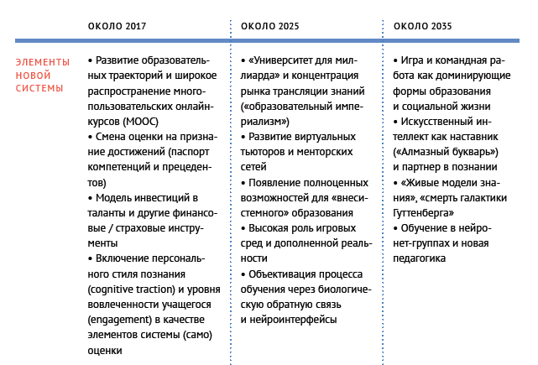
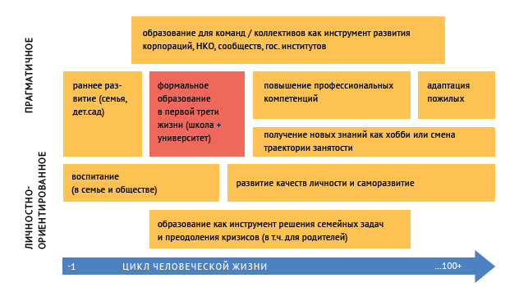
ПОСТОЯННОЕ ОБРАЗОВАНИЕ КАК ПОДДЕРЖКА ЛИЧНОГО РАЗВИТИЯ И СОЦИАЛЬНОГО БЛАГОПОЛУЧИЯ
Умение учиться становится решающим фактором для самореализации в современном мире, и развитие этой важнейшей для XXI века компетенции начинается с утробы матери и продолжается всю жизнь

Slide 5
ИНДИВИДУАЛЬНЫЕ СПОСОБНОСТИ К ОБУЧЕНИЮ
Учебные
влияют на успешность педагогического воздействия, усвоение человеком знаний, умений, навыков, формирования качеств личности, и
Творческие
Связаны с успешностью в создании произведений материальной и духовной культуры, новых идей, открытий, изобретений
Природные
(естественные)
Специфические человеческие способности
В основном биологически обусловлены и связаны с врожденными задатками и формирующиеся на их базе при наличии элементарного жизненного опыта через механизмы научения типа условно-рефлекторных связей
Имеют общественно-историческое происхождение и обеспечивают жизнь и развитие в социальной среде.
Предметно-деятельностные
связаны со взаимодействием с природой, техникой, знаковой информацией, художественными образами и т.д.
Коммуникативные
Общение и взаимодействие с людьми
Общие
определяют успехи человека в самых различных видах деятельности и общения (умственные, развитые память и речь, точность и тонкость движений рук и т.д.)
Задатки - это некоторые генетические детерминированные (врожденные) анатомо-физиологические особенности нервной системы, составляющие индивидуально-природную основу (предпосылку) формирования и развития способностей.
Специальные
Определяют успехи человека в отдельных видах деятельности и общения, где необходимы особого рода задатки и их развитие (математические, технические, литературно-лингвистические, художественно-творческие, спортивные и т.д.)
Теоретические
определяют склонность человека к абстрактно-логическому мышлению
Практические
лежат в основе склонности к конкретно-практическим действиям
Развитие общих способностей человека предполагает развитие его познавательных процессов памяти, восприятия, мышления, воображения.
Сочетание этих способностей свойственно разносторонне одаренным людям???
1. Развитие способностей идет в процессе жизни, их формированию помогают среда и воспитание.
2. Важным моментом в развитии способностей у детей является комплексность.
Способности - это индивидуально-психологические особенности личности, обеспечивающие успех в деятельности, в общении и легкость овладения ими.
Способности – это не знания, умения и навыки, имеющиеся у человека, но они обеспечивают их быстрое приобретение, фиксацию и эффективное практическое применение.
Источники: «Основы психологии» под ред.Л.Д. Столяренко, 1997
Notes:
Индивидуальные (индивидуально-психологические) различия - это особенности психических явлений (процессов, состояний и свойств), отличающих людей друг от друга. Индивидуальные различия, природной предпосылкой которых выступают особенности нервной системы, мозга, создаются и развиваются в ходе жизни, в деятельности и общении, под влиянием воспитания и обучения, в процессе взаимодействия человека с окружающим миром в самом широком значении этого слова.
а) теоретические, определяющие склонность человека к абстрактно-логическому мышлению, и практические, лежащие в основе склонности к конкретно-практическим действиям. Сочетание этих способностей свойственно лишь разносторонне одаренным людям; в) учебные, которые влияют на успешность педагогического воздействия, усвоение человеком знаний, умений, навыков, формирования качеств личности, и творческие, связанные с успешностью в создании произведений материальной и духовной культуры, новых идей, открытий, изобретений. Высшая степень творческих проявлений личности называется гениальностью, а высшая степень способностей личности в определенной деятельности (общении) - талантом; г) способности к общению, взаимодействию с людьми и предметно-деятельностные способности, связанные со взаимодействием людей с природой, техникой, знаковой информацией, художественными образами и т.д.
Задатки - это некоторые генетические детерминированные (врожденные) анатомо-физиологические особенности нервной системы, составляющие индивидуально-природную основу (предпосылку) формирования и развития способностей.
Способности не статичные, а динамические образования, их формирование и развитие происходит в процессе определенным образом организованной деятельности и общения. Развитие способностей происходит поэтапно.
Задатки весьма многозначны, они - лишь предпосылки развития способностей. Способности. развивающиеся на их основе, обусловливаются, но не предопределяются ими. Характерным для задатков является то, что они сами по себе еще ни на что не направлены. Задатки влияют, но не решающим образом, на процесс формирования и развития способностей, которые формируются прижизненно в процессе деятельности и воспитания. Задатки обусловливают разные пути формирования способностей, влияют на уровень достижения, быстроту развития.
Каждая способность имеет свою структуру, в ней различают ведущие и вспомогательные свойства. Например, ведущими свойствами литературных способностей являются: особенности творческого воображения и мышления; яркие, наглядные образы памяти; чувство языка; развитие эстетических чувств. А ведущими свойствами математических способностей являются: умение обобщать; гибкость мыслительных процессов; легкий переход от прямого к обратному ходу мысли. Для педагогических способностей ведущими являются: педагогический такт, наблюдательность; любовь к детям; потребность в передаче знаний.
Выделяют также следующие уровни способностей: репродуктивный, который обеспечивает высокое умение усваивать готовое знание, овладевать сложившимися образцами деятельности и общения, и творческий, обеспечивающий создание нового, оригинального. Но следует учитывать, что репродуктивный уровень включает элементы творческого, и наоборот.

Slide 6
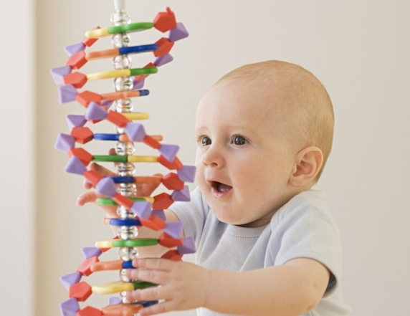
ТРИ СПОРНЫХ ВОПРОСА В ПОДХОДАХ К РАЗВИТИЮ ЧЕЛОВЕКА И ЕГО СПОСОБНОСТИ УЧИТЬСЯ
1. Какие факторы объекта влияния?
2. Какой характер
объекта развития?
3. Какая природа
объекта развития?
Природа (наследственность)?
Непрерывность?
Человек- организм?
ИЛИ
ИЛИ
ИЛИ
Воспитание (внешняя среда)?
Скачкообразность?
Человек- механизм?
Грэйс Крайг, «Психология развития» ; оригинал Grace J.Craig, Human Development University of Massachusetts)
Notes:
ТРИ СПОРНЫХ ВОПРОСА
Расхождение во мнениях среди теоретиков часто возникает из-за различного подхода к решению трех спорных вопросов: о факторах, характере и природе объекта развития.
Природа или воспитание
Отдавая приоритет природе, мы признаем наследственность основной детерминантой развития. С другой стороны, теоретики, которые подчеркивают значение воспитания, рассматривают факторы внешней среды (такие, как поведение матери, теснота жилья, скученность, температура или культурные факторы) в качестве главных элементов, лежащих в основе формирования поведения. Теоретики, признающие приоритет природы, и ученые, считающие основной детерминантой развития воспитание, наблюдая одну и ту же форму поведения, совершенно различно описывают процессы, которые привели к ее развитию. Например, ученый, подчеркивающий значение наследственности, может объяснить то, что дошкольник придумывает себе воображаемых друзей, уровнем развития его мозга и когнитивной незрелостью. Ученый, подчеркивающий значение воспитания, может назвать в качестве причины такого поведения средовые факторы — например изоляцию, недостаток чуткости со стороны родителей или отсутствие братьев и сестер.
Непрерывность или скачкообразность
Еще одним принципиально важным для исследователей развития является вопрос о том, как происходит этот процесс — непрерывно или скачкообразно. Происходит ли развитие таким образом, что различные формы поведения постепенно наслаиваются друг на друга, накапливаясь количественно? Или же развитие имеет ступенчатый характер, причем каждый его этап отражает появление различных форм поведения, отличающихся друг от друга качественно? Сторонники теорий научения придерживаются концепции непрерывного развития, в то время как сторонники теорий стадиального развития, такие как Пиаже и Фрейд, считают, что наиболее значимые разрывы в развитии указывают на появление новых способностей или форм поведения.
Организм или механизм
Последний вопрос — о том, является человек по своей природе организмом или механизмом, — как и два предыдущих, философского происхождения. Сторонники организменного подхода считают людей активными, принимающими полноценное участие в процессе развития. Индивиды взаимодействуют с другими индивидами, участвуют в событиях и в процессе этого изменяются. Они, в свою очередь, также воздействуют на объекты и события и изменяют их. Сторонники организменного подхода, изучающие познание (например, Ж. Пиаже), считают, что в процессе по­лучения информации изменяемся и мы сами. Этот процесс делает нас способными действовать более компетентно при последующих информационных обменах. С по­зиций механистического подхода люди описываются как существа, пассивно реаги­рующие на события внешней среды, внутренние влечения или мотивацию. Эту точ­ку зрения наиболее четко выражают бихевиористы, считающие, что поведением людей управляют поощрения или наказания.

Slide 7
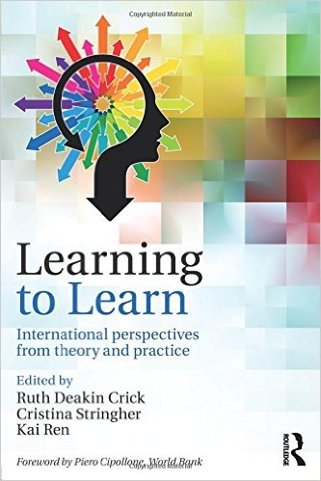
УМЕНИЕ УЧИТЬСЯ. МЕЖДУНАРОДНЫЕ ПЕРСПЕКТИВЫ –
ОТ ТЕОРИИ К ПРАКТИКЕ
Издана в 2014 году при поддержке Всемирного банка.
Представляет обзор ведущих международных исследований компетенции L2L – в формальной и неформальной среде.
Сделана попытка ответить на вопросы:
Что такое «Умение учиться»? (обнаружено свыше 40 трендов и сделано метаопределение)
Что дает человеку «Умение учиться»?
Как «Умение учиться» включено в программы национального образования?
Как «Умение учиться» может развиваться в различных контекстах?
Дискуссия по концепции компетенции LEARNING-TO-LEARN началась в мире в конце 1970-х – начале 1980-х гг.
В настоящее время прослеживается два подхода: когнитивный и социокультурный:
Meta-definition.* Learning to Learn is executive process of control of learning, conceivable as a disposition to engage deeply in learning, which bestows individuals with increasingly higher command over modes, time, and spaces of their own learning. Such a process evolves in a developmental and lifelong trajectory, with the ultimate goal of making sense of reality.
ИССЛЕДОВАТЕЛЬСКИЕ ТРЕНДЫ - КЛАССИФИКАЦИЯ ПО ОПРЕДЕЛЕНИЯМ*
Парадигмы | Подходы
 | Когнитивный и метакогнитивный | Социокультурно-исторический | Другие | Всего
Образование на протяжении всей жизни | 10 | 13 | 9 | 32
Психология развития (возрастная психология) | 8 | 0 | 0 | 8
Всего | 18 | 13 | 9 | 40
*Источник: Learning to Learn: International perspectives from theory and practice 1st Edition
by Ruth Deakin Crick (Editor), CRISTINA STRINGHER (Editor), Kai Ren (Editor)

Slide 8
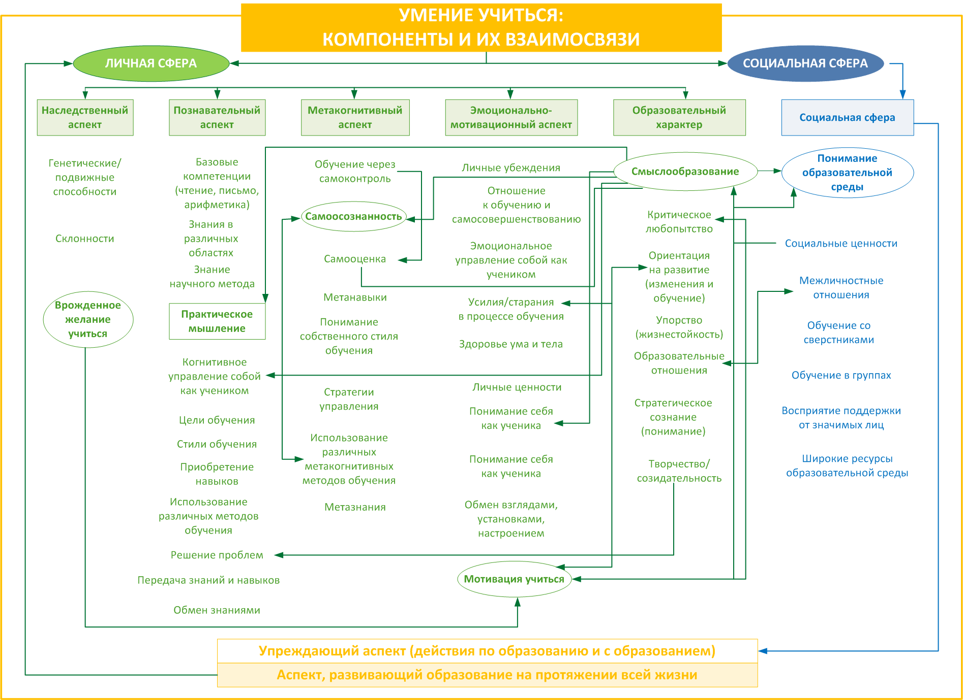
Источник: Learning to Learn: International perspectives from theory and practice 1st Edition
by Ruth Deakin Crick (Editor), CRISTINA STRINGHER (Editor), Kai Ren (Editor)

Slide 9
РАБОЧАЯ МОДЕЛЬ КОМПЕТЕНЦИИ «УМЕНИЯ УЧИТЬСЯ» (1/5)
Аспекты | Виды обучения
 | Естественный | Формальный | Личный
Тип обучения | Интерактивный: индивид спонтанно взаимодействует со средой | Директивный: индивид направляется через преподавательские/ образовательные процедуры | Самоуправляемый: индивид создает желаемый порядок обучения.
Источник контента | Доступный: содержание выбирается из среды на основе личных интересов | Установленный: содержание задано учительским авторитетом | Выбранное: содержание выбрано и организовано индивидом.
Обучающий метод | Транзакционный: процесс происходит в результате взаимодействия между случайным влиянием и внутренним состоянием | Представленный: контент систематически представляется учащемуся | Исполненный: индивид осуществляет и контролирует собственные образовательные процедуры
Адаптация из Gibbons, M. (1990). A Working Model of the Learning-How-to-Learn Process. In: R.M. Smith (Ed.), Learning to Learn Across the Lifespan. San Francisco: Jossey-Bass, pp. 64-97.
Learning to Learn: International perspectives from theory and practice 1st Edition
by Ruth Deakin Crick (Editor), CRISTINA STRINGHER (Editor), Kai Ren (Editor)

Slide 10
РАБОЧАЯ МОДЕЛЬ КОМПЕТЕНЦИИ «УМЕНИЯ УЧИТЬСЯ» (2/5)
Аспекты | Виды обучения
 | Естественный | Формальный | Личный
Процессы и операции | УУ из взаимодействия с другими | УУ из инструкции (слушание, вопросы, наблюдение, обобщение, запоминание, визуализация, применение и пересмотр контента) | Научиться решать, что изучать (используя цели, объемы, доступные возможности, выбор, образовательные планы)
 | УУ – от внешних стимулов | УУ заниматься предписанными задачами и выполнять их | Учиться управлять своим образовательным временем (используя временные и человеческие ресурсы, модулируя собственные усилия)
 | УУ –исследовать среду | УУ из поставленных задач | УУ из опыта (собственного и других)
 | УУ – из практики (подготовка и повторение) | Учиться основным образовательным навыкам и стратегиям (находить информацию, читать, чтобы понять, синтезировать, организовывать, анализировать, запоминать, пересказывать) | Учиться быть человеком, который учится сознательно/намеренно (осознанность, мотивация, контроль и рефлексия на собственное учение)
 | УУ – от «внутреннего учителя» | Учиться обобщать учебную деятельность (распространять и передавать знания) | Учиться действовать (оценивать альтернативы, риски, непредвиденные обстоятельства)
Адаптация из Gibbons, M. (1990). A Working Model of the Learning-How-to-Learn Process. In: R.M. Smith (Ed.), Learning to Learn Across the Lifespan. San Francisco: Jossey-Bass, pp. 64-97.
Learning to Learn: International perspectives from theory and practice 1st Edition
by Ruth Deakin Crick (Editor), CRISTINA STRINGHER (Editor), Kai Ren (Editor)

Slide 11
РАБОЧАЯ МОДЕЛЬ КОМПЕТЕНЦИИ «УМЕНИЯ УЧИТЬСЯ» (1/5)
Аспекты | Виды обучения
 | Естественный | Формальный | Личный
Образовательные цели | Обеспечить достаточную стимуляцию в течение первых лет жизни | Увеличить способность и потенциал индивида к управлению официальным образованием | Обеспечить индивида навыками, необходимыми для образования на протяжении всей жизни
Аспекты | Виды обучения
 | Естественный | Формальный | Личный
Образовательные стратегии | Родительское воспитание. Богатый и вдохновляющий дошкольный опыт | Переходный учебный план, увеличивающий предыдущее естественное обучение более официальным опытом | Обучить функциональным эквивалентам прямого руководства таким образом, чтобы индивиды могли применять их для себя лично (ставить цели, планировать последовательность обучения, находить ресурсы, оценивать прогресс, рассматривать и пересматривать программы)
Адаптация из Gibbons, M. (1990). A Working Model of the Learning-How-to-Learn Process. In: R.M. Smith (Ed.), Learning to Learn Across the Lifespan. San Francisco: Jossey-Bass, pp. 64-97.
Learning to Learn: International perspectives from theory and practice 1st Edition
by Ruth Deakin Crick (Editor), CRISTINA STRINGHER (Editor), Kai Ren (Editor)

Slide 12
РАБОЧАЯ МОДЕЛЬ КОМПЕТЕНЦИИ «УМЕНИЯ УЧИТЬСЯ» (4/5)
АСПЕКТЫ | Разум | Эмоции | Действие
 | Способность логически мыслить | Вовлеченность, доверие, самооценка, самоконтроль, межличностные отношения
 | Понимать среду | Ощущать свои эмоции | Принимать решения
 | Анализировать феномен в рамках более широкой картины | Формировать видение своего «я» в мире | Проявлять инициативу
 | Создавать предположения о действительности и интерпретировать ее | Наращивать уверенность в себе | Практиковаться, делать, действовать, пробовать вновь
 | Использовать воображение, чтобы найти альтернативные варианты решения | Развивать решительность | Решать проблемы
 | Размышлять и оценивать | Доверчиво реагировать на собственные бессознательные силы | Влиять на ход событий
Адаптация из Gibbons, M. (1990). A Working Model of the Learning-How-to-Learn Process. In: R.M. Smith (Ed.), Learning to Learn Across the Lifespan. San Francisco: Jossey-Bass, pp. 64-97.
Learning to Learn: International perspectives from theory and practice 1st Edition
by Ruth Deakin Crick (Editor), CRISTINA STRINGHER (Editor), Kai Ren (Editor)

Slide 13
РАБОЧАЯ МОДЕЛЬ КОМПЕТЕНЦИИ «УМЕНИЯ УЧИТЬСЯ» (5/5)
 | Виды обучения
 | Естественный | Формальный | Личный
ДОМЕНЫ | Технико-исполнительный | Социальный | Развивающий
 | Делать – это учиться и учиться делать – это учиться тому, как учиться | Иметь отношения с другими – это учиться и учиться иметь эти отношения – это учиться тому, как учиться | Учиться – это становиться самим собой и расширять собственные права и возможности через обучение – это учиться тому, как учиться
Фокус | Производительность | Отношения с другими | Свобода самоопределения
Режим запроса | Логический анализ | Взаимодействие и переговоры | Критическое размышление (рефлексия)
Средства | Исследование, эксперимент, практика, | Коммуникации, общение | Связанные с развитием изменения, чтобы увеличить наш потенциал осуществлять выбор
Результат | Контроль над практическими задачами | Социальная интеграция | Всецело функционирующая зрелая личность/(букв. Полностью функционирующая взрослая жизнь)
Адаптация из Gibbons, M. (1990). A Working Model of the Learning-How-to-Learn Process. In: R.M. Smith (Ed.), Learning to Learn Across the Lifespan. San Francisco: Jossey-Bass, pp. 64-97.
Learning to Learn: International perspectives from theory and practice 1st Edition
by Ruth Deakin Crick (Editor), CRISTINA STRINGHER (Editor), Kai Ren (Editor)

Slide 14
КОНЦЕПЦИЯ LEARNING-TO-LEARN В ФИНЛЯНДИИ*
The conceptual framework for assessing learning-to-learn
LEARNING TO LEARN –
the ability and willingness to adapt to novel tasks, activating one’s commitment to thinking and the perspective of hope by means of maintaining one’s cognitive and affective selfregulation in and of learning action
Context-Related Beliefs
(Разнообразие и конфликты внутри культур и между поколениями
Self-Related Beliefs
Learning Competences
Социальные рамки • Высокая значимость образования в работе
• Высокая значимость интеллектуальной рефлексии и размышления • Высокая значимость нравственных ценностей и нравственного потенциала • Интерпретация будущего образования, работы и общества (неопределенность и риски)
Осознанная поддержка для обучения и изучения • Отношение родителей • Отношение учителей • Отношение Одноклассников • Другие Отношения
Учебная мотивация • Школьная программа • Высокая значимость школы • Страх неудачи • Академическое окончание Action-Control Beliefs
• Means-Ends Beliefs, Agency Beliefs, and Control
Expectancy Academic Selves at School
• Academic Self-Concepts
• Estimated Use of Study Skills
• Estimated Use of Learning opportunities
Assignment/ Task Acceptance
• Direct, Dynamic Assessment of Situational Self-Appraisals Самооценка • Самооценка, Самоуважение, Уверенность в себе • Социальное Я-Концепции • Поддержки от значимых других к себе • Социально-нравственное самоуправления в школе • Самосознание Ориентация На Будущее • Ожидания/прогнозы собственного будущего (самих себя)
Learning Domain
• Verbal-Argumentational Comprehension
• Quantitative-Relational Comprehension
• Cultural Interpretations and Knowledge
Reasoning Domain
• Logical Reasoning
• Reflective Abstraction and Formal Schemata
• Integrating Learning and Reasoning (Extended, Practical, Problem Solving and Authentic Work Task)
Management of Learning
• Real Use of Study Skills
• Compiling Actions and Operations
Affective Self-Regulation
• Epistemic Resilience/ Persistence with Post Failure Reflectivity
• Tuning for Affordances for Learning Activities, Management of Resourcefulness
• Setting the Aspiration Level, and Tolerance for Ambivalences and for Hope-of-Success/ Fear-of-Failure
*Assessing Learning-to-Learn. A framework. Centre for Educational Assessment Helsinki University, in collaboration with the National Board of Education in Finland Helsinki, Finland 2002

Slide 15
ДРУГИЕ МОДЕЛИ И ПОДХОДЫ LEARNING-TO-LEARN
Пример когнитивного подхода 1 (McCeachie, 2000, GB)
Мотивация использовать образовательные способности и техники
Организация базы знаний, обеспечивающей структуру новых знаний
Навыки для будущего обучения
Стратегия для оптимального использования новых навыков
Метакогнитивные способности (планирование и контроль самообучения)
Пример когнитивного подхода 2 (Collet, 1990, США)
Понимание себя как обучаемого
Управление собой как учеником
Понимание среды обучения
Использование разных методов обучения
Практическое мышление
Припоминание и использование данных в разных ситуациях
Применение методов решения проблем для принятия рациональных и обоснованных решений.
Пример социокультурного подхода. Конфуцианское направление (Китай)
Что такое умение учиться? Обучение – самопознание и самостоятельная активность, которая сочетает в себе познавательные и некогнитивные способности учащегося и способствует их развитию.
Почему важно уметь учиться? Чтобы стать более добродетельным и квалифицированным.
Что учить? Жизнь во всей ее проявлениях и масштабах, включая мораль, этику, правильную речь, государственное управление и «6 искусств»: ритуал, музыку, стрельбу из лука, езду на колесницах, каллиграфию, счет).
Какие принципы умения учиться? Будь вдохновленным и стойким для учения; продолжай учиться в течение всей жизни; ищи радость от получения знания.

Slide 16
УМЕНИЕ УЧИТЬСЯ КАК КЛЮЧ К РАЗВИТИЮ ПЕРСОНАЛА
Взрослый человек, который умеет учиться, должен знать:
• Как взять под контроль свое собственное обучение.
• Как разработать индивидуальный план обучения.
• Как диагностировать сильные и слабые стороны (личные и других)
• Как наметить стиль обучения.
• Как преодолеть личные блоки для обучения.
• Как ставить критерии для обучения.
• Как создать себе условия, при которых он/она сможет учиться эффективнее.
• Как научиться из жизни и повседневных переживаний.
• Как вести переговоры с образовательной бюрократией.
• Как учиться через телевидение, радио и компьютеры.
• Как учиться и участвовать в обсуждении и решении групповых проблем
• Как получить максимальную выгоду от конференции или семинара.
• Как учиться от наставника.
• Как использовать интуицию и мечты для обучения.
• Как помогать эффективно учиться другим
*Smith, R. M. (1990). Learning to learn across the lifespan. San Francisco: Jossey-Bass. Smith, R. M. (1982). Learning how to learn: Applied theory for adults. New York: Cambridge.

Slide 17
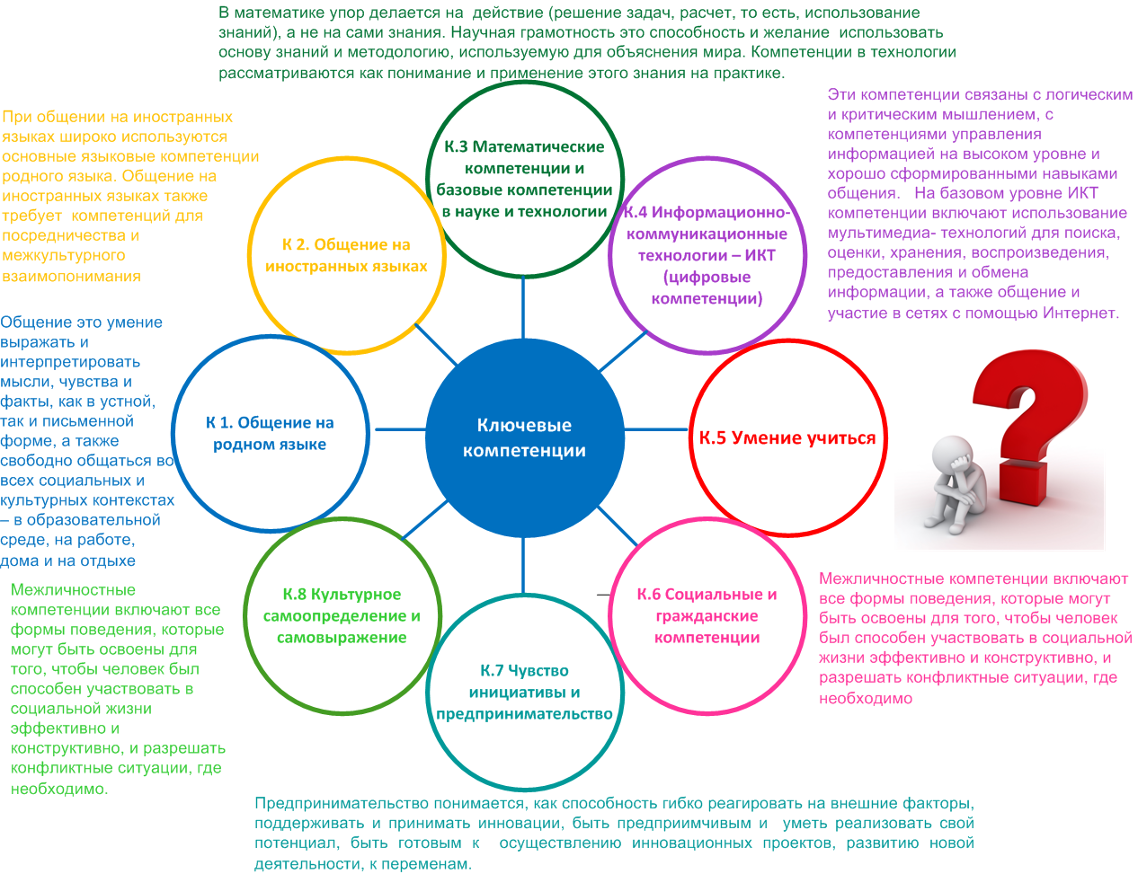
LEARNING-TO-LEARN является одной из 8-ми ключевых компетенций, рекомендованных Европарламентом и Советом Евросоюза в декабре 2006 года для реализации концепции “Lifelong learning”:

Slide 18
Компоненты компетенции
УМЕНИЕ УЧИТЬСЯ – определение компетенции
- способность следовать цели обучения и упорствовать в ее достижении;
- способность организовать самообучение, в том числе через эффективное управление временем и информацией, - как в группах, так и индивидуально;
- способность осознать собственные потребности в обучении и его процессе, идентифицировать имеющиеся возможности и варианты преодоления препятствий для успешного обучения;
- способность получать, обрабатывать, оценивать, а также искать новые знания и навыки и руководствоваться ими;
- способность опираться на полученные знания и жизненный опыт и применять их в самых разных ситуациях: дома, на работе, в образовании и обучении
Мотивация и доверие к себе имеют решающее значение для развития компетенции .
Применение
Умение учиться – универсальная компетенция, необходимая на всех этапах жизни человека, в том числе для повышения профессиональных знаний и достижения карьерных целей, которые требуют определенных навыков и квалификации; во всех случаях компетенция помогает определить и применить эффективные стратегии саморазвития, понять свои сильные и слабые стороны, а также найти возможности для повышения своего личного и профессионального потенциала.
Драйверы для развития компетенции
Мотивация и убежденность в необходимости обучения в течение всей жизни
Нацеленность на решение проблем и преодоление препятствий
Любопытство
Синергия предшествующего образования и жизненного опыта
Источник: RECOMMENDATION OF THE EUROPEAN PARLIAMENT AND OF THE COUNCIL of 18 December 2006 on key competences for lifelong learning (2006/962/EC) - http://eur-lex.europa.eu/legal-content/EN/TXT/?uri=celex:32006H0962
Notes:
Определение понятия «умение учиться» от Евросоюза: «Это способность к обучению через организацию своей учебной деятельности, в том числе через эффективное управление временем и информацией, индивидуально и в группе. Эта компетенция включает осознание собственного процесса обучения и своих потребностей, определение доступных возможностей, и способность преодолевать препятствия, чтобы учиться успешно. Эта компетенция подразумевает получение, анализ и усвоение новых знаний и навыков, также как поиск и использование наставничества. Умение учиться вовлекает учащихся в опережающее обучение и в использование жизненного опыта для применения полученных знаний и навыков в разных условиях: дома, на работе, в образовании и в тренинге. Мотивация и уверенность в себе критичны для формирования компетенции».

Slide 19
РОССИЙСКАЯ ПРАКТИКА. УМЕНИЕ УЧИТЬСЯ КАК УЧЕБНАЯ САМОСТОЯТЕЛЬНОСТЬ
Г. А. Цукерман,
доктор психологических наук, про- фессор, ведущий научный сотрудник Психологического института Российской академии образования
А. Л. Венгер,
доктор психологических наук, профессор кафедры психологии Международного университета «Дубна», руководитель сектора экстренной психологической по- мощи детям и подросткам Московского городского психолого-педагогического университета
Изучение и проектирование образовательной среды, максимально благоприятной для становления учебной самостоятельности, принадлежит к широкому классу теоретических и практических задач, выясняющих отношение обучения и развития.
Основной способ решения этого класса задач – генетико-моделирующий эксперимент, который является одновременно:
методом исследования возрастных возможностей детей и подростков;
способом преобразования сложившихся представлений о возрастных нормах развития;
местом создания и апробации новых образовательных систем
Итоги лонгитюда, доказывающего , что психолого-педагогическая школа Д.Б. Эльконина и
В.В. Давыдова –
успешный генетико-моделирующий эксперимент
Умение учиться = учебная самостоятельность
1) Способность человека обнаруживать, каких имен- но знаний и умений ему недостает для решения данной задачи
2) Способность находить недостающие знания и осваивать недостающие умения
Обеспечивается образованием, расширяющим рефлексивные возможности младших школьников и подростков
Обеспечивается развитием способности – выходить за границы наличного опыта, трансцендировать (от лат. transcendo – переступать, выходить за пределы, нарушать).
Человек, умеющий учиться самостоятельно, столкнувшись с новым типом задач, способен преобразовывать известные ему способы действия и искать новые, используя при этом ресурсы, предоставляемые человеческой культурой.
Notes:
Школа Эльконина–Давыдова определена авторами как система обучения, развивающего рефлексивные способности детского мышления средствами учебной деятельности. Для тех, кто был непосредственно включен в процесс обучения «по Эльконину–Давыдову» (для авторов учебных курсов, для учителей, реализующих авторский замысел в собственной аранжировке), высокий результат был настолько очевиден, что не нуждался в доказательствах. Однако док-ва нужны тем, кто вне системы, для аналитиков, студентов, преподавателей вузов.
При этом активным участникам и созидателям системы Э-Д нужны четкие критерии определения степени и формы самостоятельности детского действия и педагогические средства воспитания самостоятельности, которые зачастую используются интуитивно и транслируются нерефлексивно – из рук в руки.
Авторы провели лонгитюдное исследование = 10 лет.
Определение Ц-В: «Умением учиться, или учебной самостоятельностью, мы называем способность человека (1) обнаруживать, каких именно знаний и умений ему недостает для решения данной задачи и (2) находить недостающие знания и осваивать недостающие умения». Первая составляющая умения учиться обеспечивается образованием, расширяющим рефлексивные возможности младших школьников и подростков. Вторая составляющая умения учиться связана с развитием еще одной фундамен тальной человеческой способности – выходить за границы наличного опыта, трансцендировать». Это определение включает как эмпирический, так и теоретический тип знаний, которые ищет учащийся для решения новой задачи. Иными словами, в этом определении не различены эмпирический и теоретический тип умения учиться.

Slide 20
РОССИЙСКАЯ ПРАКТИКА. ПЕДАГОГИЧЕСКИЕ СИСТЕМЫ ОБУЧЕНИЯ МЛАДШИХ ШКОЛЬНИКОВ*
Традиционная начальная школа: «Начальная школа 21 века», «Школа 2100», «Школа России», «Гармония», «Перспективная начальная школа», «Классическая начальная школа», «Планета знаний», «Перспектива»
Учебный материал подаётся по принципу «от простого к сложному»; закрепляется учебный материал с помощью большого количества однотипных задач, расположенных в учебнике страница за страницей; ученик уверенно решает однотипные задачи, но многие дети в результате не умеют применять знания в нестандартных условиях. Если текст задачи сформулирован нетипично —ученик не может воспользоваться имеющимся навыком.
Особенности развивающего обучения по Д.Б. Эльконину-В.В. Давыдову
Ученик должен научиться искать недостающую информацию при столкновении с новой задачей, осуществлять проверку собственных гипотез.
Система предполагает, что младший школьник самостоятельно будет организовывать взаимодействие с учителем и другими учениками, анализировать и критически оценивать собственные действия и точки зрения партнеров.
Эта система подойдет тем, кто хочет развивать в ребенке не столько способность к анализу, сколько умение необычно, глубоко мыслить.
В делается упор не на усвоенные знания, а на способы их постижения. Ученик может чего-то и не помнить, но должен знать, где и как при необходимости восполнить этот пробел.
В классе изучаются принципы построения языка, происхождение и строение числа и т. п.
Знания правил, основанные на понимании их причин, лучше запоминаются.
Особенности развивающего обучения по Л.В. Занкову (ученику и соратнику Выготского)
Ставка на самостоятельность учащегося, его творческое постижение материала.
Учитель не выдаёт школьникам истины, а заставляет до них «докапываться» самим.
Схема обратна традиционной. Сначала даются примеры, а учащиеся сами должны сделать теоретические выводы. Усвоенный материал закрепляется практическими заданиями.
Новые дидактические принципы этой системы — быстрое освоение материала, высокий уровень трудности, ведущая роль теоретических знаний, прохождение учебного материала «по спирали». (Например, школьников уже на первом году обучения знакомят с понятием «части речи», при этом к пониманию этих понятий они должны самостоятельно).
Задача обучения — дать общую картину мира на основе науки, литературы, искусства. Программа направлена на всестороннее развитие ребенка, она учит детей добывать информацию самим, а не получать готовую.
Все действующие программы утверждены и рекомендованы Министерством образования, апробированы на практике. Результаты обучения по любой из программ ориентированы на единый образовательный стандарт.
*Источник: Курс лекций «Методология и технологии обучения», Новикова Галина Викторовна, кандидат психологических наук, доцент, факультет педагогического образования МГУ им. М.В. Ломоносова

Slide 21
РОССИЙСКАЯ ПРАКТИКА. ФОРМИРОВАНИЕ УМЕНИЯ УЧИТЬСЯ В СРЕДНЕЙ ШКОЛЕ
В чем выражен низкий уровень профессиональной подготовки педагога сегодня?
Современный учитель не умеет:
Организовать урок в деятельностной парадигме;
Организовать работу учеников в группах;
Работать с различными категориями детей;
Работать с другими субъектами образовательного процесса: родителями, другими учителями, психологами, управленцами и т.д.
NB! Умения и навыки, сложившиеся в начальной школе часто не соответствуют материалу и требованиям средней школы
Целесообразно проводить специальные занятия:
Как слушать учителя;
Как выполнять домашние задания;
За что ставится отметка;
Как проверять свою работу;
Как можно учиться на собственных ошибках;
Как подготовиться к контрольной;
Почему иногда не хочется учиться и что с этим делать;
Как лучше узнать, что ты знаешь, а чего не знаешь;
Как лучше запоминать;
Что такое лень;
Как выполнять письменные домашние задания;
Как научиться лучше думать и др.
Необходима разработка и внедрение образовательных курсов в рамках базового педагогического образования и программ повышения квалификации учителей средней школы, направленных на расширение их профессиональных компетенций согласно новым стандартам образования современной школы - ФГОС - https://youtu.be/UJPipAM2ikQ
*Источник: Курс лекций «Методология и технологии обучения», Новикова Галина Викторовна, кандидат психологических наук, доцент, факультет педагогического образования МГУ им. М.В. Ломоносова
Notes:
https://youtu.be/UJPipAM2ikQ - Новые стандарты образования для современной школы

Slide 22
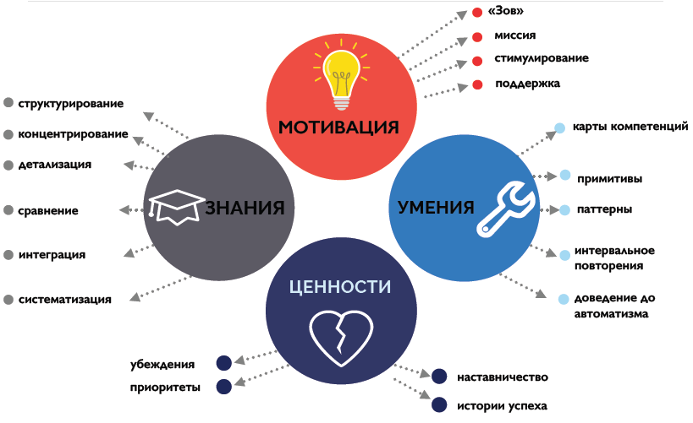
РОССИЙСКАЯ ПРАКТИКА.
ОБРАЗОВАТЕЛЬНЫЙ ЦЕНТР «ШКОЛА ГЕРОЕВ».
ИНТЕГРАЛЬНАЯ МОДЕЛЬ РАЗВИТИЯ УЧЕНИКА

Slide 23
РОССИЙСКАЯ ПРАКТИКА.
ОБРАЗОВАТЕЛЬНЫЙ ЦЕНТР «ШКОЛА ГЕРОЕВ».
ПОДХОД К КОМПЕТЕНЦИИ «УМЕНИЕ УЧИТЬСЯ»
NB! В Центре «Умение учиться» рассматривается как универсальный навык, а не компетенция.
При этом навыки в ходящие в «УУ» представлены как компетенции (ВС).

Slide 24
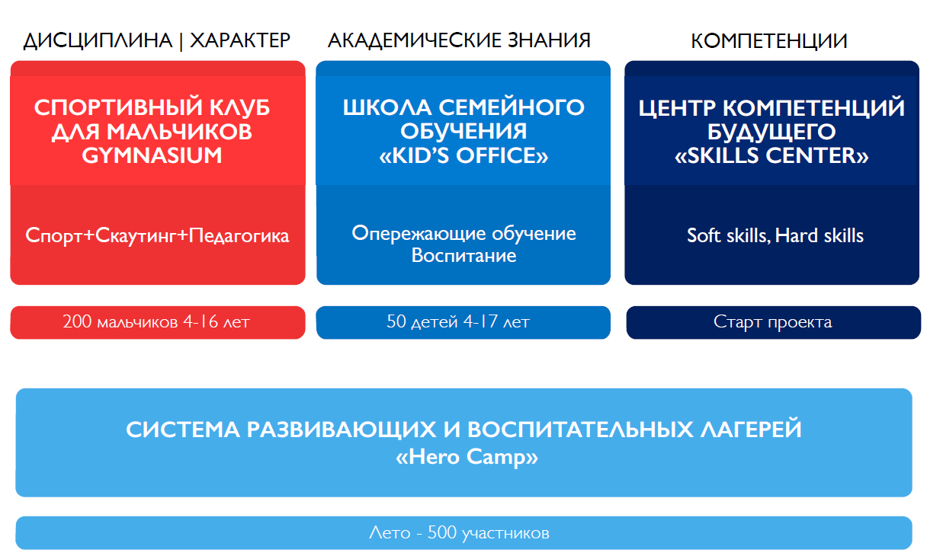
РОССИЙСКАЯ ПРАКТИКА.
ОБРАЗОВАТЕЛЬНЫЙ ЦЕНТР «ШКОЛА ГЕРОЕВ».
ТЕКУЩЕЕ СОСТОЯНИЕ

Slide 25
Изучить текущее положение L2L/УУ в России – историю, практику, подходы, - чтобы определить потенциал для развития темы (провести качественное исследование как 1-й этап проекта).
Создать экспертный пул по L2L/УУ, состоящий из ученых и практиков в области педагогики, психологии, социологии, нейрофизиологии и других направлений, который станет опорой для сотрудничества. развития темы, исследований, апробации различных подходов и практик.
Повысить интерес к теме в обществе через приглашение ведущих российских и международных экспертов для публичных выступлений в вузах и публичных лекториях (как вариант, возможно создание учебных программ для взрослых или школьников по L2L через канал на www.youtube.ru или другие ресурсы.
Совместная разработка программы корпоративного обучения L2L для взрослых с КУ и ее дальнейшее тиражирование
Выбрать стратегические цели:
Стать интеллектуальным драйвером для развития LEARNING-TO-LEARN в России, синтезировать имеющиеся в стране знания и опыт в национальную научно-исследовательскую школу и содействовать ее интеграции в международный образовательный мейнстрим.
Создать образовательное пространство для приобретения гражданами ключевой компетенции XXI века в России, повышающей возможности для самореализации и социального благополучия в современном мире –через поддержку онлайн и оффлайн курсов, тренингов, педагогов, тьюторов по индивидуальным программам обучения, школ, вузов, профессиональной экспертизы, методов тестирования (целевые группы – дошкольники, школьники, родители, педагоги, трудоспособные граждане)
Содействовать когнитивному прорыву России: поддержка системных ИКТ-решений для создания виртуальных учителей, электронной биржи талантов и возможностей, формированию личных образовательных траекторий, «фитнессов для мозга» (тренажеров ресурсных состояний, сенсориумов, телесных и нейро-интерфейсов для развития когнитивных навыков), виртуальных миров для игры и обучения, а также подготовки специалистов этого профиля.
РОССИЙСКАЯ ПРАКТИКА. РЕКОМЕНДАЦИИ

